Slide 1
Frauenhandel und sexuelle Ausbeutung in der Schweiz
Praxis: Prävention und Massnahmen
Serena Dankwa, 15. Februar 2018
© FIZ 2018
Beratung für Migrantinnen ∙ MAKASI Intervention für Opfer von Menschenhandel ∙ Öffentlichkeitsarbeit und Bildung

Slide 2
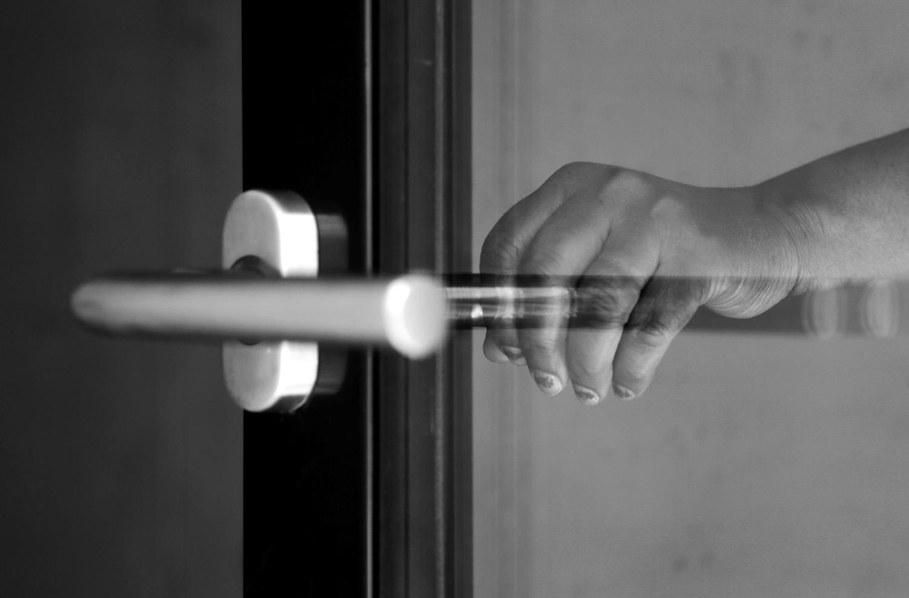
Rutta, Asyl-Befragung zur Person:
„Ich habe versucht zu leben. Zum Leben gehört ja nicht nur essen und trinken. Man braucht auch Ruhe. Der Vater von meinen Kindern liess mich nicht in Ruhe. Er hat mich immer wieder bedroht und geschlagen. Manchmal war er ein Jahr lang verschwunden. Ich konnte einfach nicht mehr weiterleben.“

Slide 3

Palermoprotokoll
Zusatzprotokoll zur Verhütung, Bekämpfung und Bestrafung des Menschenhandels (zum UMO Übereinkommen gegen die transnationale organisierte Kriminalität,
seit 2003 in Kraft)
  Erstes völkerrechtliches Übereinkommen, zugeschnitten auf Bekämpfung des Menschenhandels
  Erstmals internationale, rechtsverbindliche Definition von Menschenhandel: Tathandlung, Tatmittel, ausbeuterischen Zweck der Handlung
  Ist auf Strafverfolgung fokussiert
  Basis für unser Strafrecht

Slide 4

Europaratskonvention
Übereinkommen des Europarats:
  Stellt den Opferschutz und die Menschenrechte der Opfer ins Zentrum
  Enthält verbindliche Massnahmen zum Schutz der Opfer
  In der Schweiz seit 2013 in Kraft, erste Evaluation durch GRETA im 2014
Notes:
Für uns wichtiger

Slide 5
Massnahmen gegen Menschenhandel
Vier “P.s“:
Protection (Schutz)
Prosecution (Strafverfolgung)
Prevention (Prävention)
Partnerships (Zusammenarbeit)
Notes:
Diese Ps werden auch in der Schweiz gross geschrieben
Fange bei Prosectuion, der Strafverfolgung an, die häufig am stärksten gewichtet wird.

Slide 6
Strafgesetzbuch Art. 182
Wer als Anbieter, Vermittler oder Abnehmer mit einem Menschen Handel treibt zum Zwecke der sexuellen Ausbeutung, der Ausbeutung seiner Arbeitskraft oder zwecks Entnahme eines Körperorgans, wird mit Zuchthaus oder mit Gefängnis bestraft. Das Anwerben eines Menschen zu diesen Zwecken ist dem Handel gleichgestellt.
Handelt es sich beim Opfer um eine unmündige Person oder handelt der Täter gewerbsmässig, so ist die Strafe Zuchthaus.
In jedem Fall ist auch auf Busse zu erkennen.
Strafbar ist auch der Täter, der die Tat im Ausland verübt. Artikel 6bis ist anwendbar.

Slide 7
Ausländergesetz
Abweichungen von den Zulassungsvoraussetzungen
Art. 30
1 Von den Zulassungsvoraussetzungen kann abgewichen werden, um: ...
e. den Aufenthalt von Opfern und Zeuginnen und Zeugen von Menschenhandel zu regeln: Bedenkzeit und Kurzaufenthaltsbewilligung
Art. 31 Härtefallbewilligung
Art. 83 AuG Vorläufigen Aufnahme
Rückkehr- und Wiedereingliederungshilfe
Art. 60
2 Die Rückkehr- und Wiedereingliederungshilfe können beanspruchen:
b. Personen nach Artikel 30 Absatz 1 Buchstaben d und e.

Slide 8



Arbeitsbereiche der FIZ
FIZ Makasi - Spezialisiertes Opferschutz-programm | FIZ Beratung für Migrantinnen | Bildungsangebote | Politische Arbeit
Notes:
Das FIZ MAKASI Opferschutzprogramm existiert seit 1014.

Slide 9
Opferhilfegesetz
Personen, die durch eine Straftat in ihrer psychischen, körperlichen oder sexuellen Integrität verletzt wurden, haben Anspruch auf Hilfe gemäss OHG/LAVI.
Beratung und Betreuung nach der Straftat, durch staatliche oder private Fachstellen
Besondere Rechte im Strafverfahren
Finanzielle Hilfe unter bestimmten Voraussetzungen
_________
Es fehlt an:
Aufenthaltsregelungen (die bestehenden sind keine Opferschutzmassnahmen)
Notes:
FIZ MAKASI ist ein unabhängige Opferberatungsstelle und Opferschutzprgramm, aber wir sind von 10 Kantonen mandatiert, Listungen gemäss dem Opferhilfegesetz zu erbringen

Slide 10
Opferschutzprogramm FIZ Makasi
Angebot
Opferidentifizierung:
Krisenintervention, psychosoziale Begleitung & Unterbringung (Schutzwohnung)
Antrag auf Aufenthaltsbewilligung
Organisation finanzieller Hilfe (OHG oder Sozialhilfe)
Begleitung im Strafverfahren
Unterstützung bei Integration in der Schweiz oder bei der Rückkehr in die Heimat
Vernetzung aller Beteiligten
Leistungsvereinbarungen mit 10 Kantonen
Zahlen
Jährlich ca. 200 Fälle von Menschenhandel (2016: 233 Fälle)
Notes:
Opferidentifizierung
Krisenintervention & psychosoziale Begleitung,
oft über mehrere Jahre
Antrag auf Bedenkzeit, Härtefallbewilligung
Organisation von Unterkunft (Schutzwohnung)
Organisation von finanzieller Hilfe (OHG oder Sozialhilfe)
Begleitung im Strafverfahren
Vermittlung von spezialisierten RechtsanwältInnen, ÄrztInnen und TherapeutInnen
Unterstützung bei der Integration in CH oder Rückkehr in die Heimat
Case Management: Vernetzung aller Beteiligten
Wissen und Erfahrung über:
die sozialen, ökonomischen und kulturellen Gegebenheiten im Herkunftsland
sprachliche Kenntnisse (11 Sprachen)
Anwerbungs-, Vermittlungs- und Ausbeutungsmechanismen
straf-, ausländer-, und opferhilferechtliche Bedingungen
physischen, psychischen und sozialen Auswirkungen der Traumatisierung
Verfahrensabläufe
Zudem
breite Vernetzung mit involvierten Akteuren, regional, schweizweit und international
Gefahreneinschätzung und Risikoabwägung
Unterstützung Rückkehr: Risiken, Gefahren und Unterstützungsmöglichkeiten

Slide 11
Kantonale Ebene: Runder Tisch gegen Menschenhandel
Kantonspolizei
Migrationsbehörden
Staatsanwaltschaft
Opferbetreuende Fachstelle
Sozialhilfe
Kantonale Opferhilfe
Notes:
Runde Tische existieren: in Obwalden, Luzern, Schwyz, Solothurn, Bern, Zürich, Basel Land, Basel Stadt, Thurgau, Fribourg, an denen die FIZ mitarbeitet. Andere sind im Entstehen, auch in Genf, Waadt, Tessin, existieren Kooperationsmechanismen, ohne FIZ.
Lesson learned: Die Zusammenarbeit und die Klärung der Rollen und Aufgaben ist für die Bekämpfung des Menschenhandels und den Schutz der Betroffenen ZENTRALST!!
Dazu muss Vertrauen aufgebaut und gemeinsame positive Erfahrungen gemacht werden.

Slide 12
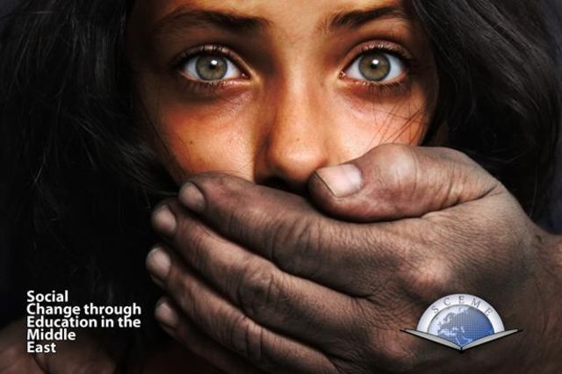
Notes:
Nach Saddam kam der Sex-Handel. Seit dem Krieg blüht im Irak der Mädchen-Handel. Besonders hohe Preise werden für Jungfrauen gezahlt. Die Opfer leben am Rande der Gesellschaft.
Bild: Titelbild einer Studie, die 2011 auch im Tagesanzeiger verwendet wurde. Instrumentalisierung für polit. Zwecke.
Unschuldiges Mädchen – männlicher Täter mit dunklen und schmutzigen Händen – Bild gibt es in den verschiedensten Variationen.
Inbegriff des Opfers von MH: junge, nichtsahnende Frau.
Betroffene können auch erwachsene Sexarbeiterinnen sein, welche diese Tätigkeit aus gewählt haben (wenn auch aus limitierten Optionen)
In der Realität oft ältere Frauen, die den Ausstieg erst schaffen suchen oder finden, wenn es gar nicht mehr geht, weil der Druck Kundschaft zu finden immer grösser wird.
Was darin nicht sichtbar wird:
Menschenhandel zwecks sexueller Ausbeutung blühte bereits im kolonialen Kontext und um Prostitution auf Militärbasen zu ermöglichen.
Imperialismus und Militärprostitution
Nepali nach Indien (UK), Filipinas in Südkorea (USA)
Rassen-Segregation Politiken

Slide 13

Notes:
Menschenhandel Sexsklavinnen in den Fängen des Juju (Beobachter 2016)
Frauenhandel in der Schweiz
Was ist das problematische an diesen Bildern: Was für Botschaften senden sie?
Gross, schlank, gutaussehend. Wir wissen nicht, ob das gehandelte Frauen oder selbstbestimmte Sexarbeiterinnen sind, und gar keine Sklavinnen. Der Begriff der modernen Sklaverei fällt oft – pauschalisierend über Nigeriannerinnen, aber auch irreführend...
Bilder die um die Welt gehen: auch potentielle Opfer und Täter sehen sie. Präventionsproblematik – schrecken diese ästhetisierte Bilder wirklich ab? Oder dienen sie eher dem Voyeurismus privilegierter Betrachterinnen und Betrachter?
Repräsentation Schwarzer Frauenkörper haben eine lange (koloniale) Tradition in der Schwarze Frauen ausgestellt, exotisiert, objektiviert und zu Freiwild machen. Bilder aus Freier-Perspektive. Nie der Blick der Frau. die zur Stereotypisierungen beitragen, so auch Gewalt ausüben.

Slide 14
Was macht Menschen vulnerabel?
Geo-politische Verteilungsungerechtigkeit:
Perspektivlosigkeit in Herkunftsregion, repressive Einreise-/Ausländergesetze in Zielländern, Nachfrage
Prekäre sozio-ökonomische Positionierung:
Alter, sex. Identität, ethnisierte Minderheit, psych./phys. Beeinträchtigungen, Gender, Verantwortung für Dritte
Mangel an emotionalen Ressourcen:
frühe Verluste, frühe Gewalterfahrungen
Lebenskrisen und Umbrüche

Slide 15
Stolpersteine
Tatort nicht Schweiz / Tatkanton nicht bekannt
Zuständigkeit vor Platzierung im Kanton/Finanzierung
Dublin Praxis der Schweiz
(Überstellung, auch wenn Tatort CH und Kooperation)
Fehlende Zusammenarbeit mit NGOs

Slide 16
Vielen Dank !
FIZ
Badenerstr. 682
CH-8048 Zürich
Tel: 044 436 90 00
Mail: contact@fiz-info.ch
Homepage: www.fiz-info.ch

Slide 17
Stolpersteine
Kantonale Unterschiede generieren Rechtsunsicherheit und Rechtsungleichheit
Zu wenige Opfer werden identifiziert
Aufenthalt nicht gewährleistet
Finanzierung Opferschutz und Strafverfolgung prekär

